Slide 1
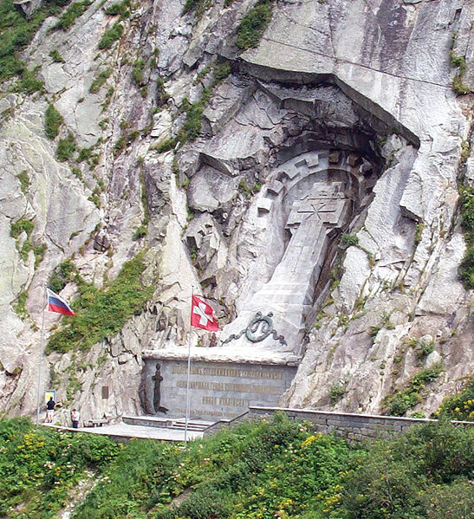
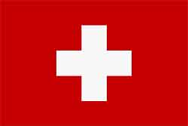
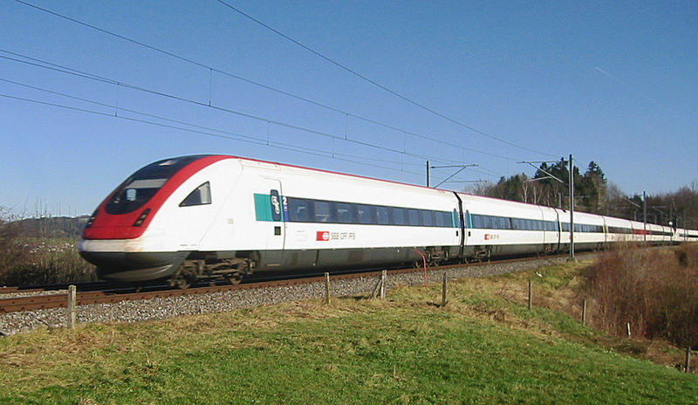
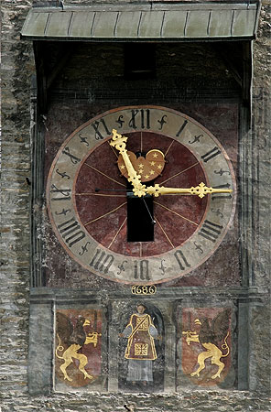
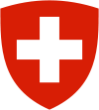
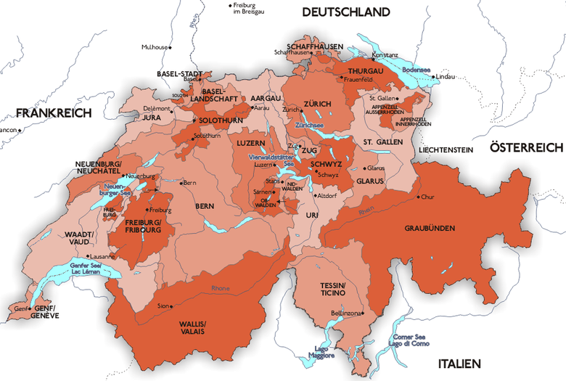
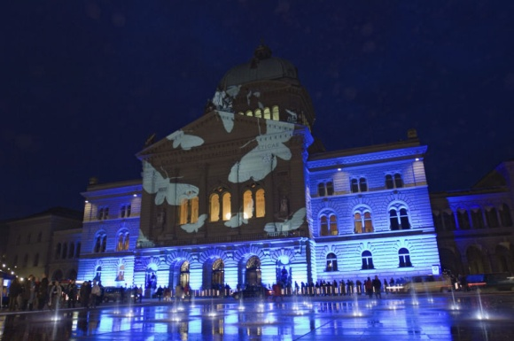
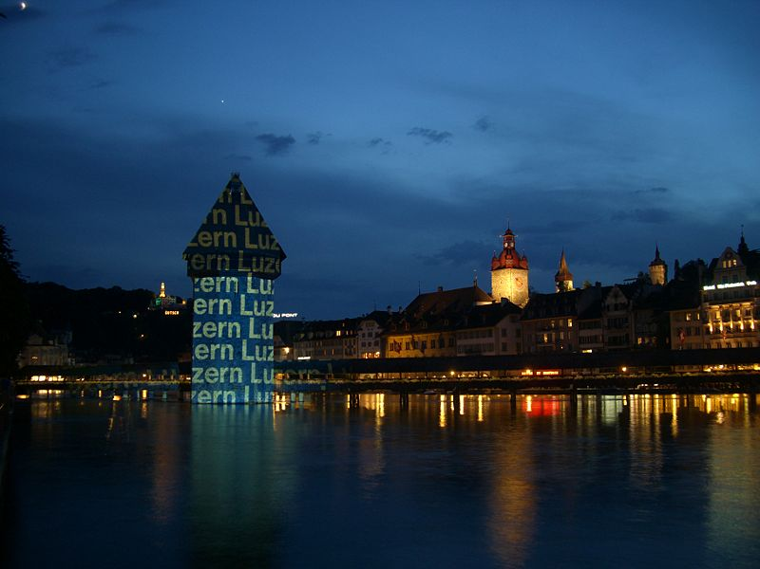
Die Schweiz
Ein deutschsprachiges Land

Slide 2
GEOGRAFISCHE LAGE
Die Schweizerische Eidgenossenschaft kurz Schweiz ist ein Binnenstaat in Mitteleuropa. Der Name Schweiz ist die ins Hochdeutsche übertragene Form des Kantonsnamens Schwyz, der auf die gesamte Eidgenossenschaft verallgemeinert wurde.
Die Schweiz liegt zwischen Bodensee und Genfersee, Alpenrhein und Jura, Hochrhein und Alpensüdrand. Sie grenzt nördlich an Deutschland (345.7 km Grenzlänge), östlich an Liechtenstein (41.1 km) und Österreich (165.1 km), südlich an Italien (734.2 km) und westlich an Frankreich mit 571.8 km gemeinsamer Grenzlänge.

Slide 3
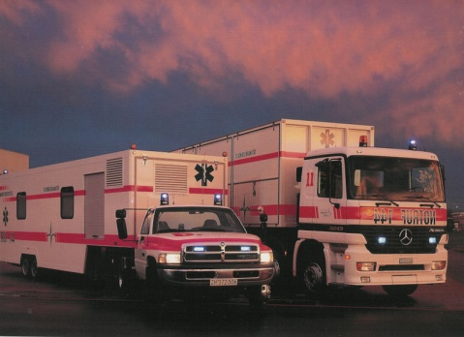
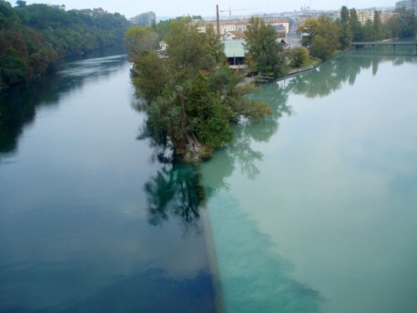
In Kürze
Die Eidgenossenschaft existiert als loser Staatenbund seit dem 13. Jahrhundert. Der 1. August ist Nationalfeiertag.
Die Schweiz in ihrer heutigen Form als föderalistischer Bundesstaat wurde mit der Bundesverfassung von 1848 geschaffen. Sie gliedert sich seit 1978 in 26 Kantone.
Die ständige Wohnbevölkerung beträgt 7.48 Millionen Menschen, davon sind 20.6 Prozent Ausländer.
Offizielle Landessprachen sind Deutsch, Französisch, Italienisch und Rätoromanisch. 41 Prozent der Schweizer Bürger sind römisch-katholisch und 40 Prozent evangelisch-reformiert.

Slide 4
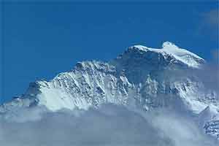
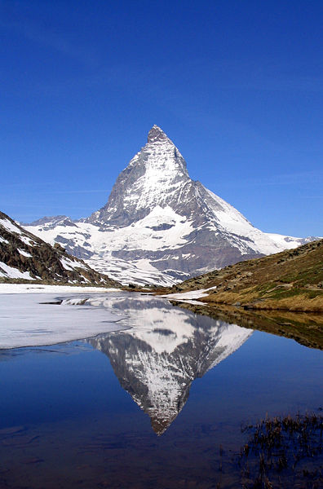
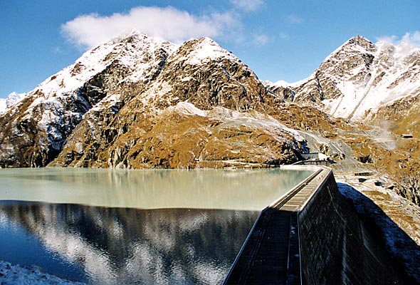
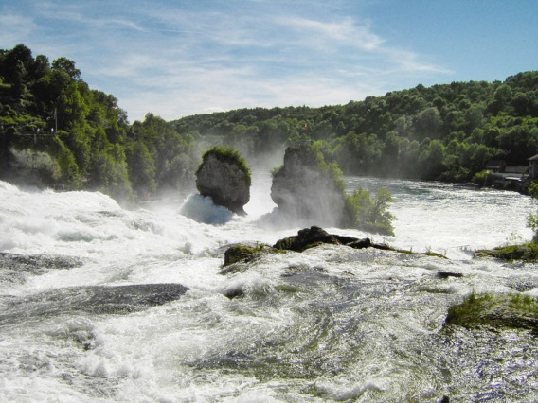
Berge und Flüsse
Die Schweiz gliedert sich in fünf geographische Räume, die klimatisch große Unterschiede aufweisen: den Jura, das Mittelland, die Voralpen, die Alpen und die Alpensüdseite.
In der Schweiz gibt es 74 Viertausender.
Der höchste unter ihnen ist die Dufourspitze im Monte-Rosa-Gebirgsmassiv mit 4634 m.
Zwei große Flüsse Europas, der Rhein und die Rhône, haben ihren Ursprung in der Schweiz. Beide entspringen im Gotthardmassiv.
Reinfall bei Schaffhausen
Der Berg Matterhorn

Slide 5
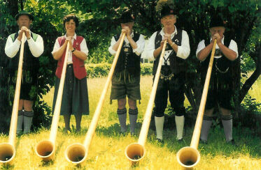
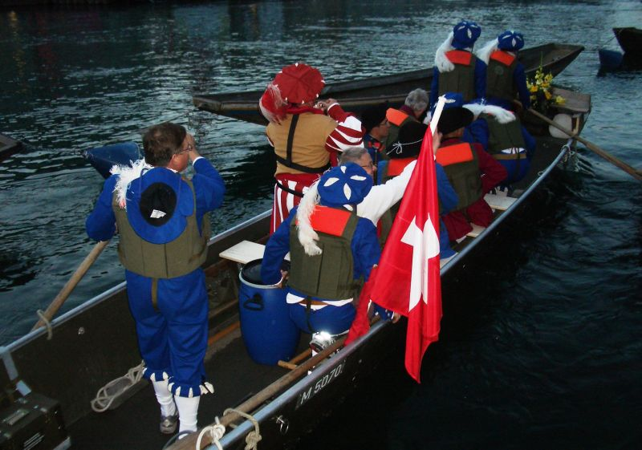
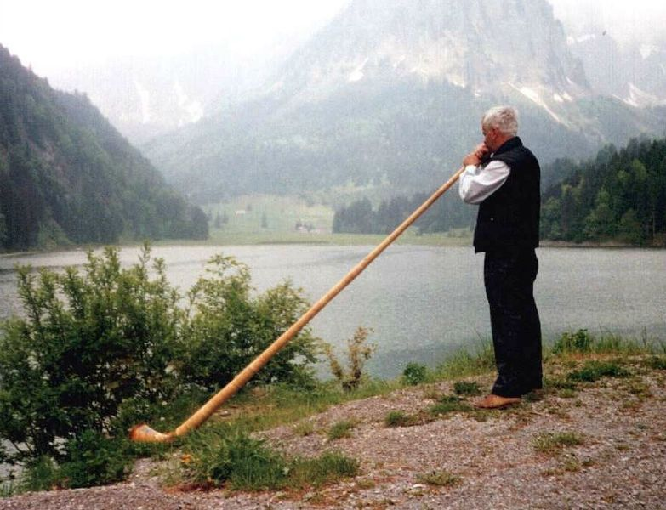
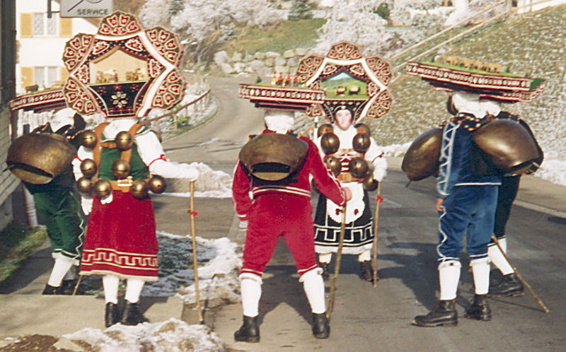
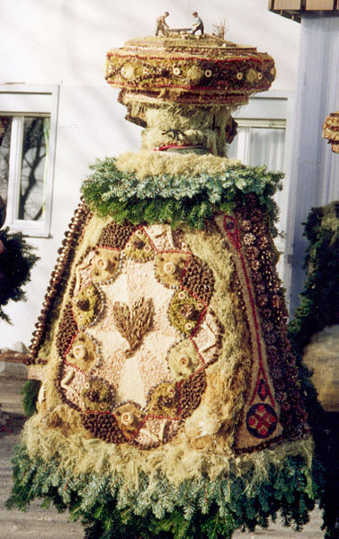
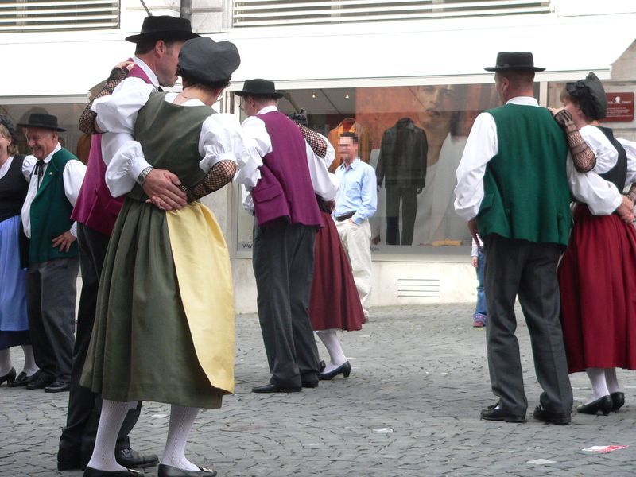
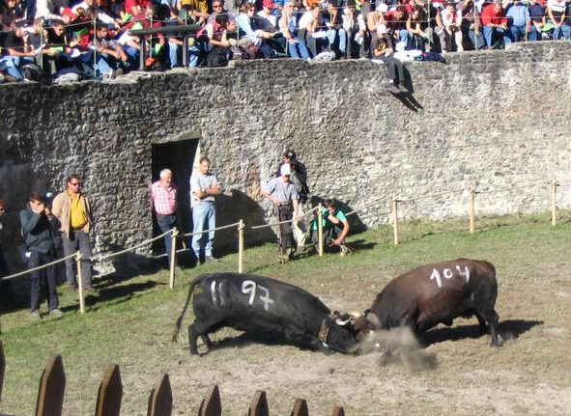
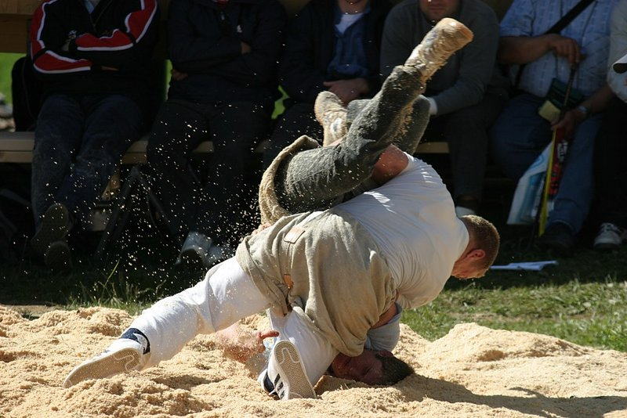
Feste und Bräuche
Alphorn
Silvesterklaus

Slide 6
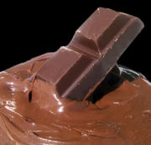
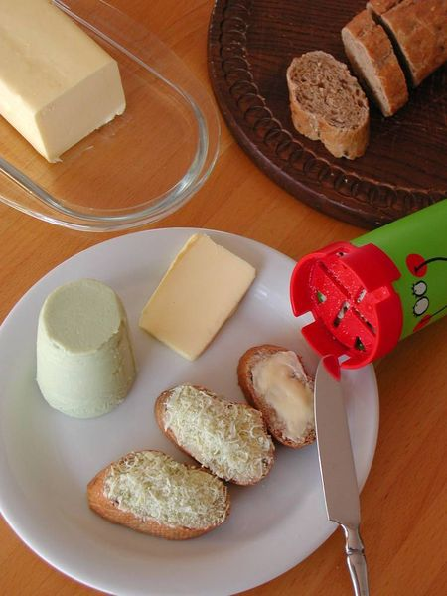
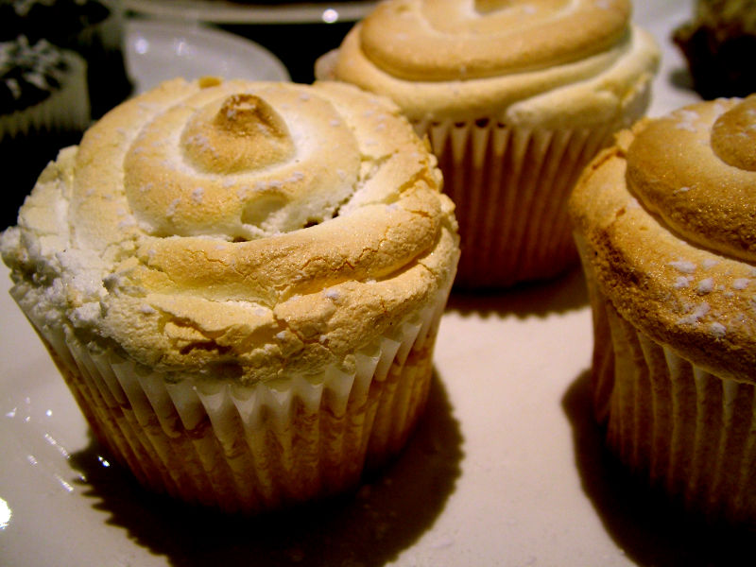
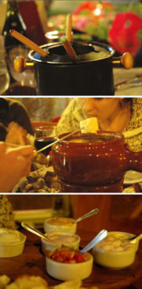
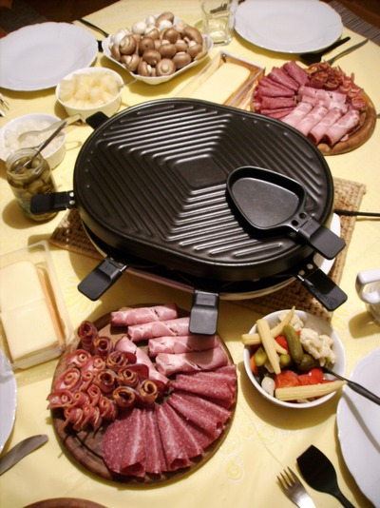
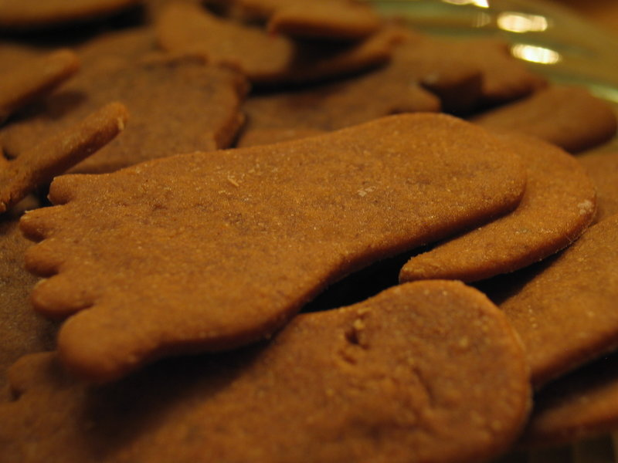
Schweizer Spezialitäten

Slide 7
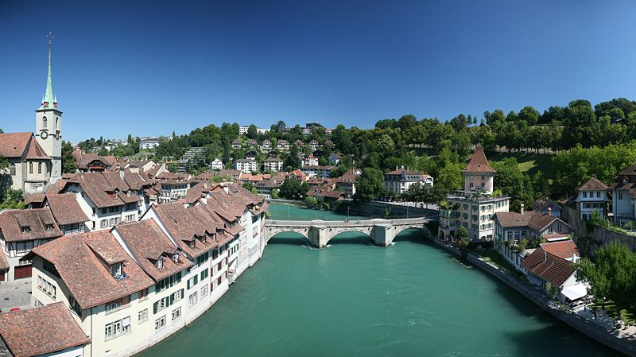
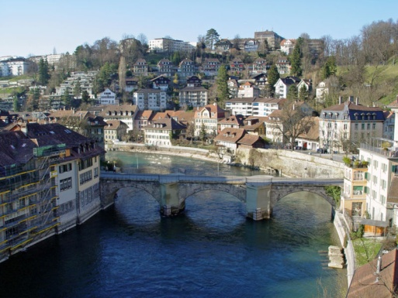
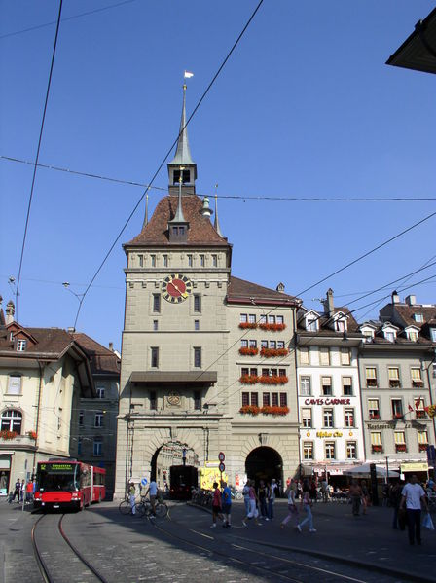
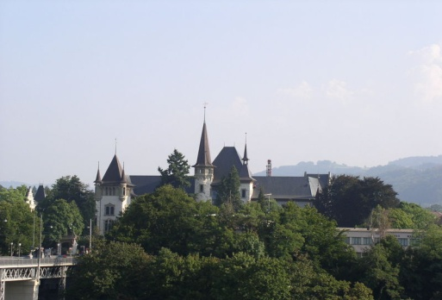
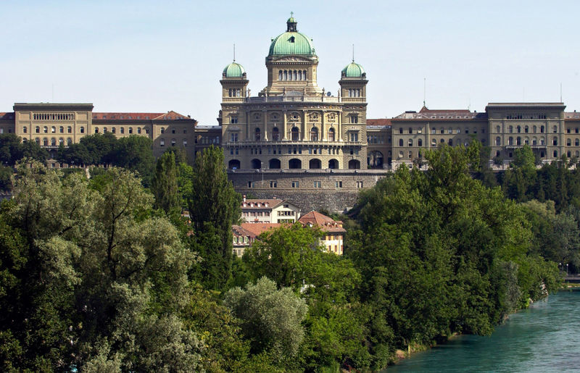
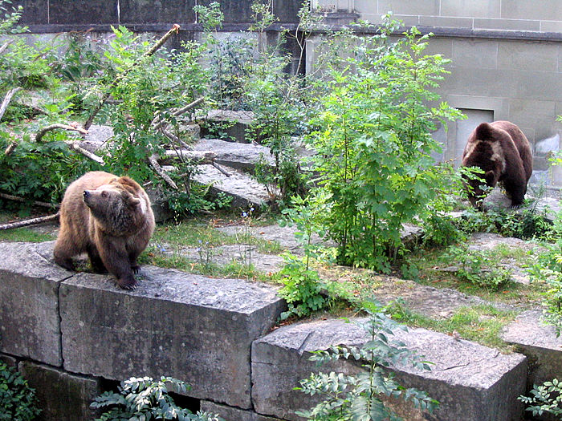
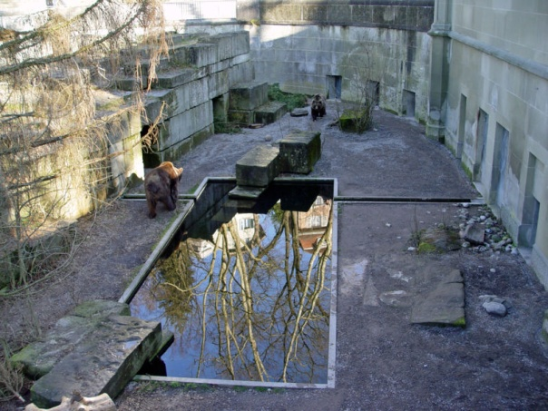
Die Hauptstadt ist Bern
Die Stadt Bern liegt im schweizerischen Mittelland, an der Aare.
Käfigturm
Historisches Museum
Die Stadt zählt wegen ihrer einzigartig erhaltenen Altstadt zum UNESCO-Weltkulturerbe.
Bärengraben. Gehege mit dem Wappentier der Stadt.
Bundeshaus

Slide 9
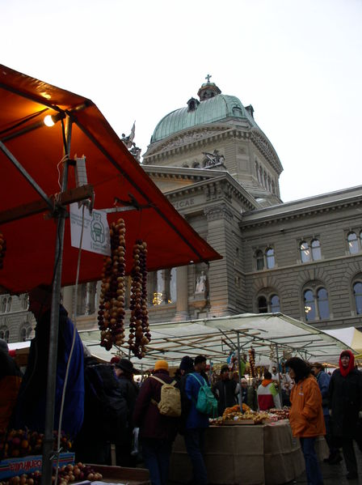
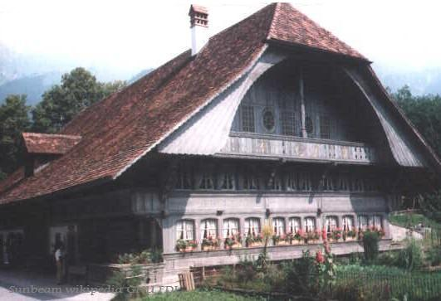
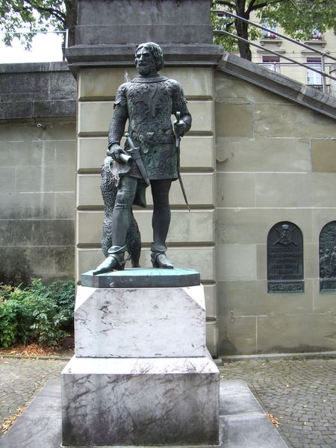
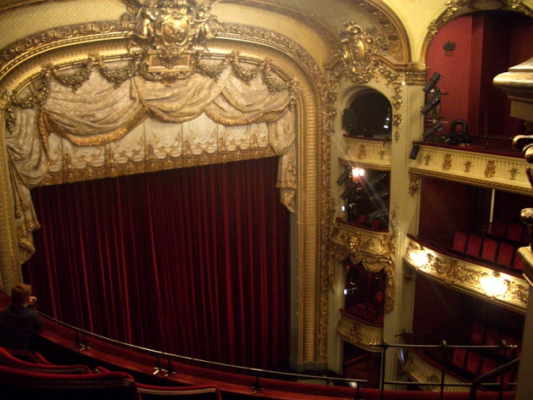
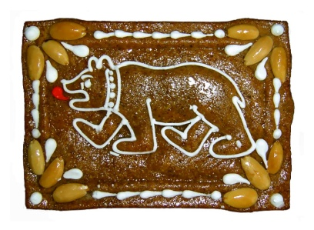
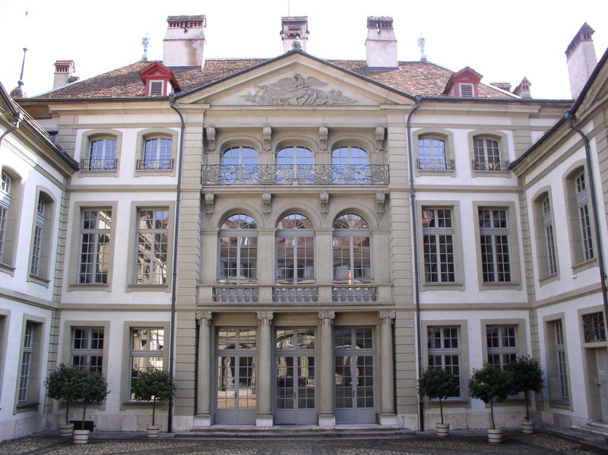
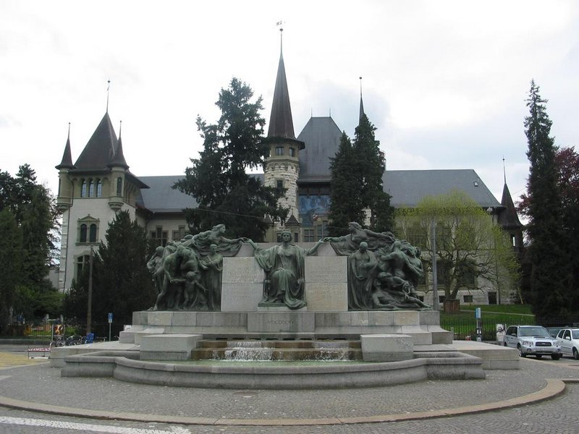
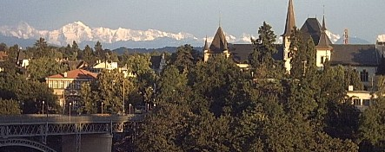
Zwiebel Markt
Stadttheater
Helvetika Platz
Perlacher Hof
Bellevue

Slide 11
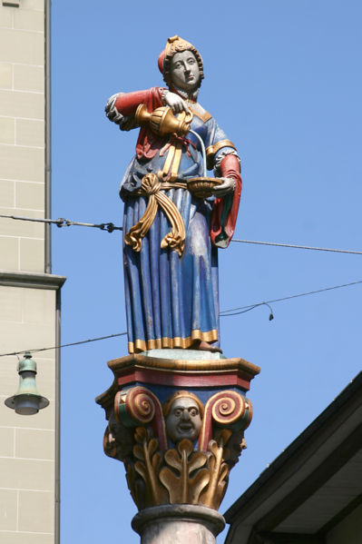
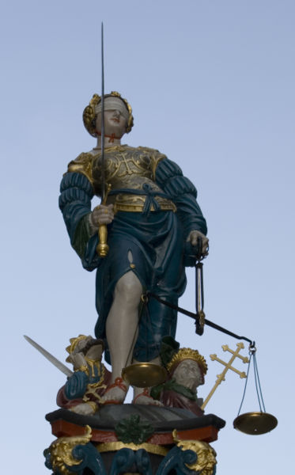
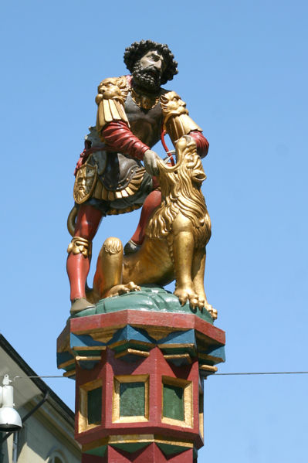
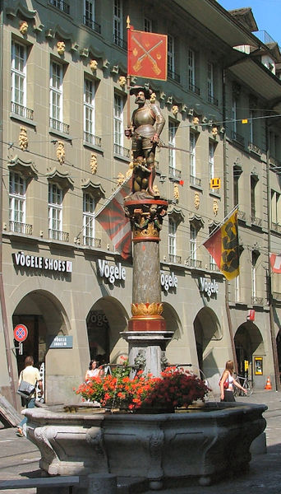
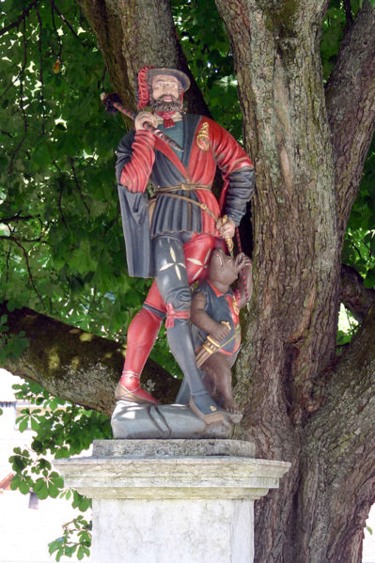
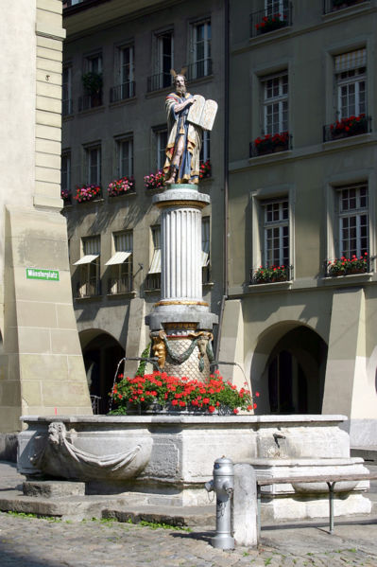
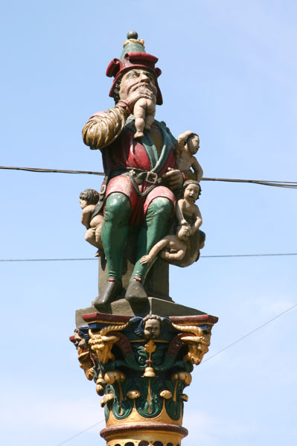
Historische Brunnen
Samsonbrunnen
Anna Seiler Brunnen
Berner Justitia
Arquebusier
Kindlifresser
Läufer
Pfeiferbrunnen
Mosesbrunnen
Zum Weltkulturerbe der UNESCO gehört die Altstadt mit ihren Laubengängen (Arkaden) und den zahlreichen historischen Brunnen aus dem 16. Jahrhundert.

Slide 12
Weltpostdenkmal
Bubenberg Denkmal
Fenner Brunnen
Schützen Brunnen
Zähringer Brunnen

Slide 13
Pauluskirche
Berner Universität

Slide 14
Die größte Stadt der Schweiz ist Zürich mit rund 367'000 Einwohnern.
Vier Kirchen
Die Altstadt an der Limmat
CORBA-Tram
Rathaus
Rathausbrücke

Slide 17
Primarschule Bühl
Großmünster
Landesmuseum
Züricher Theater
Hauptbahnhof
Die Polyp-Bahn
Bankenzentrum Paradeplatz

Slide 19
Züricher Zoo
Bär-Skifahrer

Slide 20
Genf
Wahrzeichen der Stadt – Jet deal
Genf ist nach Zürich die zweitgrößte Stadt der Schweiz. Sie liegt am südwestlichen Rand der französischsprachigen Schweiz am Ausfluss der Rhône aus dem Genfersee. Genf ist Sitz vieler internationaler Organisationen.

Slide 22
Eingang zum Internationalen Rotkreuz-
und Rothalbmondmuseum

Slide 23
Braunschweig Denkmal
Russische Kirche
Rousseau

Slide 25
Botanischer Garten
Blumenuhr

Slide 26
Lausanne
Lausanne liegt in der französischsprachigen Schweiz am Genfersee.
Zudem ist Lausanne der Sitz des Internationalen Olympischen Komitees (IOC) und kann als Sporthauptstadt bezeichnet werden.
Hauptturm der Kathedrale
Blick auf die Altstadt von Lausanne
mit dem Genfer See

Slide 29
Palais de Rumi
Volkstanzshow

Slide 30
Sculpture am Genfersee
Olympisches Museum
am Ufer von Ouchy
Fest der Sonne

Slide 32
Basel
Basel (französisch Bâle, italienisch Bazille) ist nach Zürich und Genf die drittgrößte Stadt in der Schweiz.

Slide 33
Das Rathaus

Slide 34
Baseler Zoo

Slide 35
Baseler Fastnacht

Slide 37
Museen
Tinguely-Museum
Historisches Museum

